Slide 1

Klaus der Leuchtturmbauer
SysP18_Team_10
Design Review
Präsentation zu M2
Meilenstein_M2
3. März 2018

Slide 2
SysP18_Team_10
Ablauf
Einführung
Mechanik
Elektronik
Informatik
Zeitplan
Meilenstein_M2
Seite 1/20
3. März 2018

Slide 3

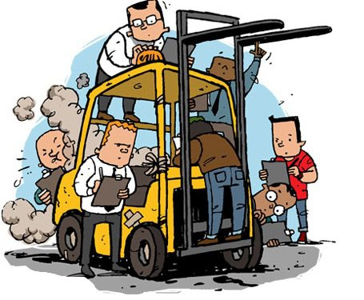
SysP18_Team_10
Einführung
Meilenstein_M2
Seite 2/20
3. März 2018

Slide 4
SysP18_Team_10
Mechanik – Design Review
Autor: Jeannot Zwick
Aktuar: Mauro Stoffel
Experte: HansJakob Rechsteiner
Meilenstein_M2
Seite 3/20
3. März 2018

Slide 5
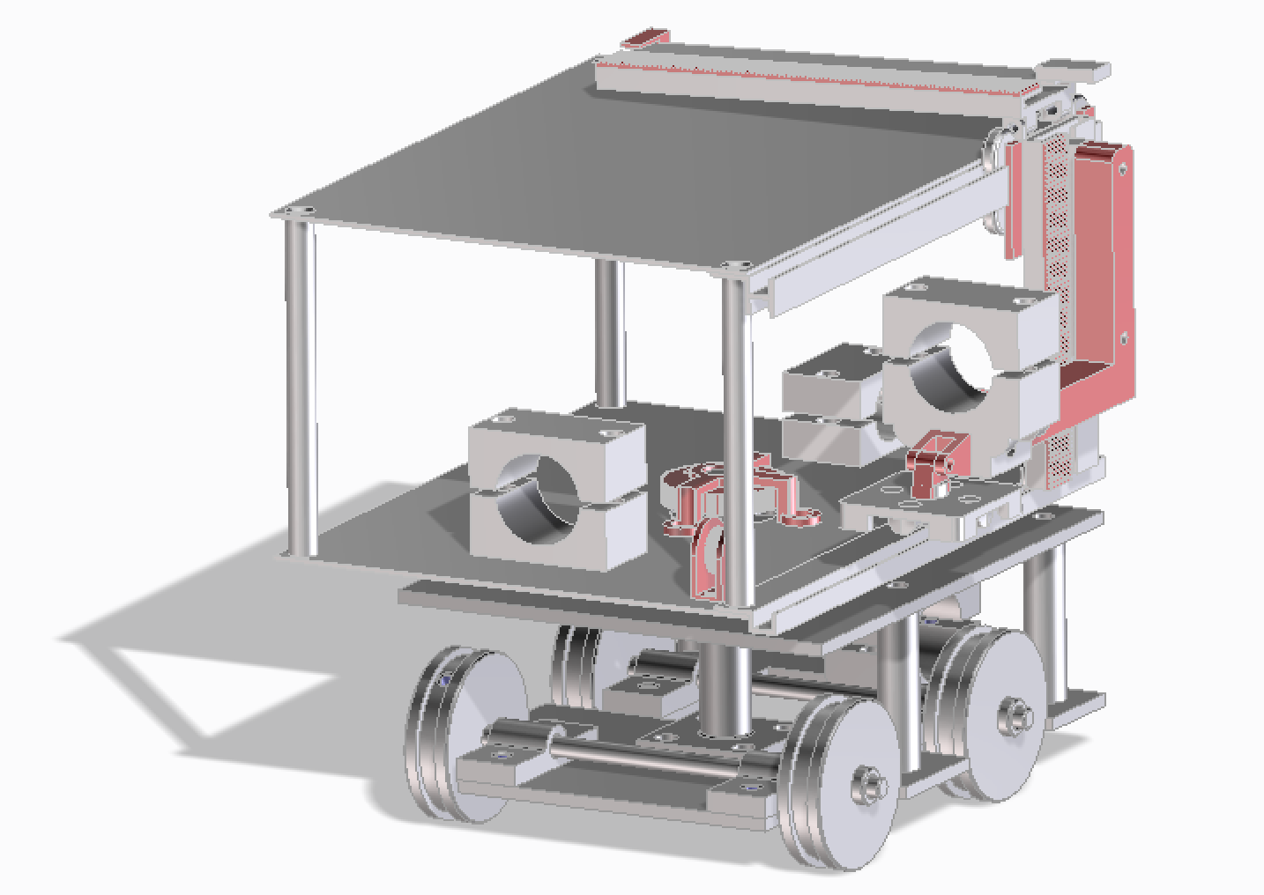
SysP18_Team_10
Mechanik - Ergebnisse
Produktionsaspekte mehr beachten
Murphy’s law
Meilenstein_M2
Seite 4/20
3. März 2018

Slide 6
SysP18_Team_10
Elektronik
Sensorelektronik und MPC 555
Moderator: Michael Alig
Autor: Luzian Weber
Motorentreiber und Spannungsversorgung
Moderator: Luzian Weber
Autor: Michael Alig
-Aktuar: Marcel Sonderegger
-Betreuer: Falk Kyburz, Bernhardh Girardi
Meilenstein_M2
Seite 5/20
3. März 2018

Slide 7
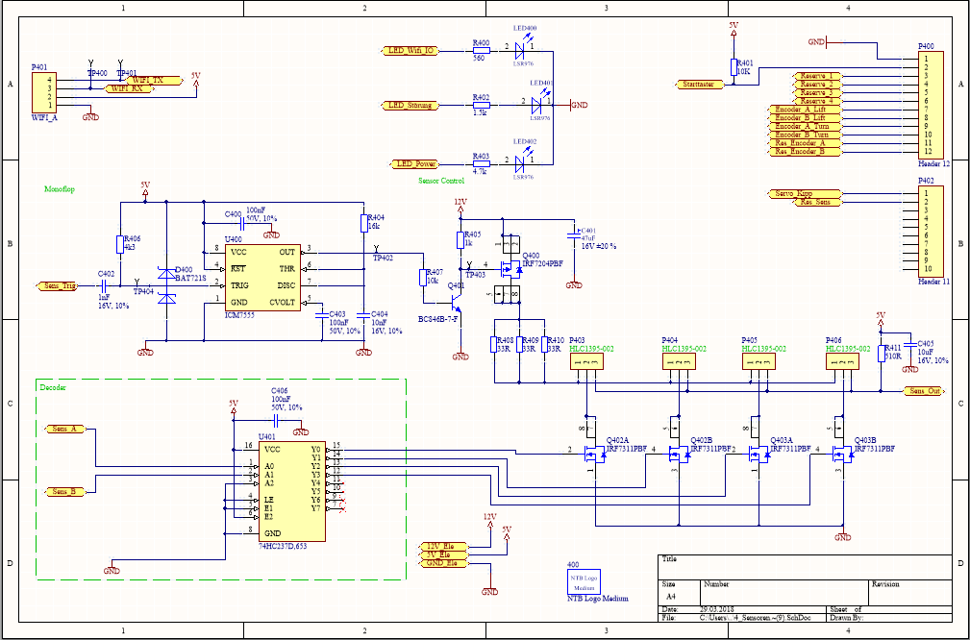
SysP18_Team_10
Sensorelektronik und MPC 555 - Erster Entwurf
Meilenstein_M2
Seite 6/20
3. März 2018

Slide 8
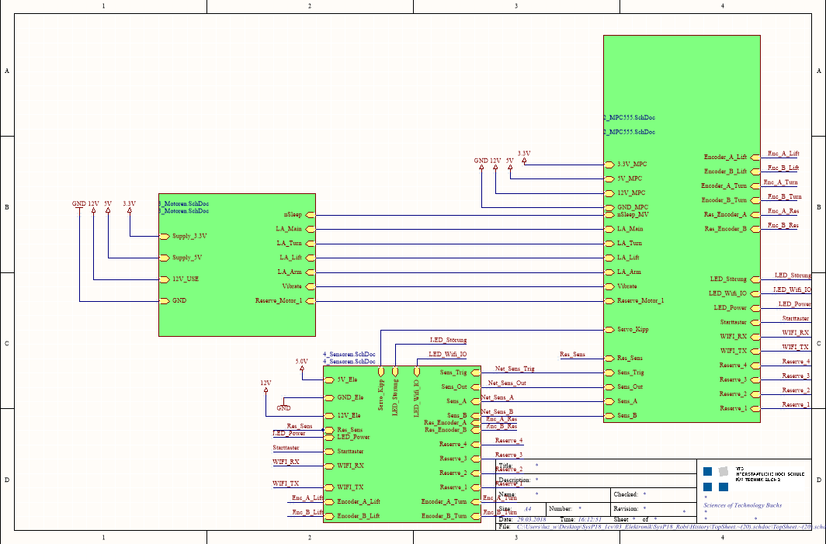
SysP18_Team_10
Sensorelektronik und MPC 555 - Entwurf Top Sheet
Meilenstein_M2
Seite 7/20
3. März 2018

Slide 9
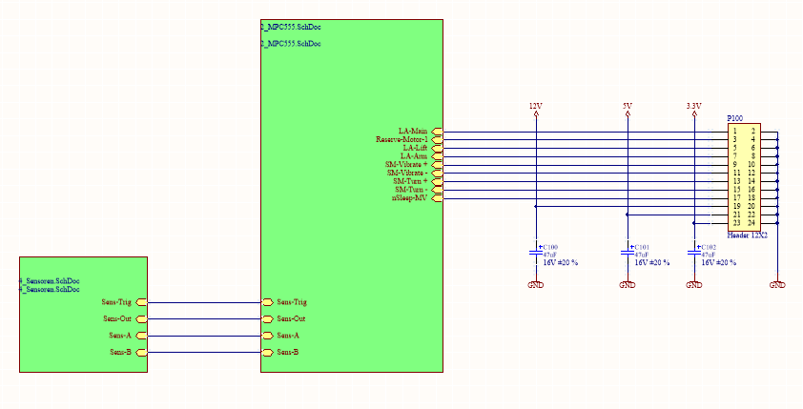
SysP18_Team_10
Sensorelektronik und MPC 555 - Top Sheet Aktuell
Meilenstein_M2
Seite 8/20
3. März 2018

Slide 10
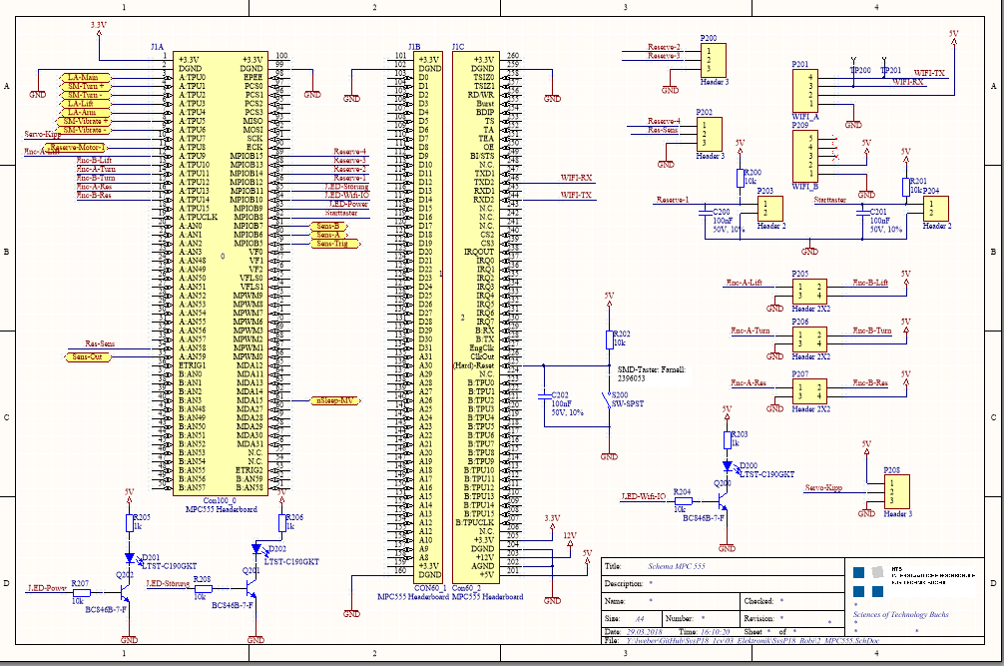
SysP18_Team_10
Sensorelektronik und MPC 555 - Aktuelles Schema
Meilenstein_M2
Seite 9/20
3. März 2018

Slide 11
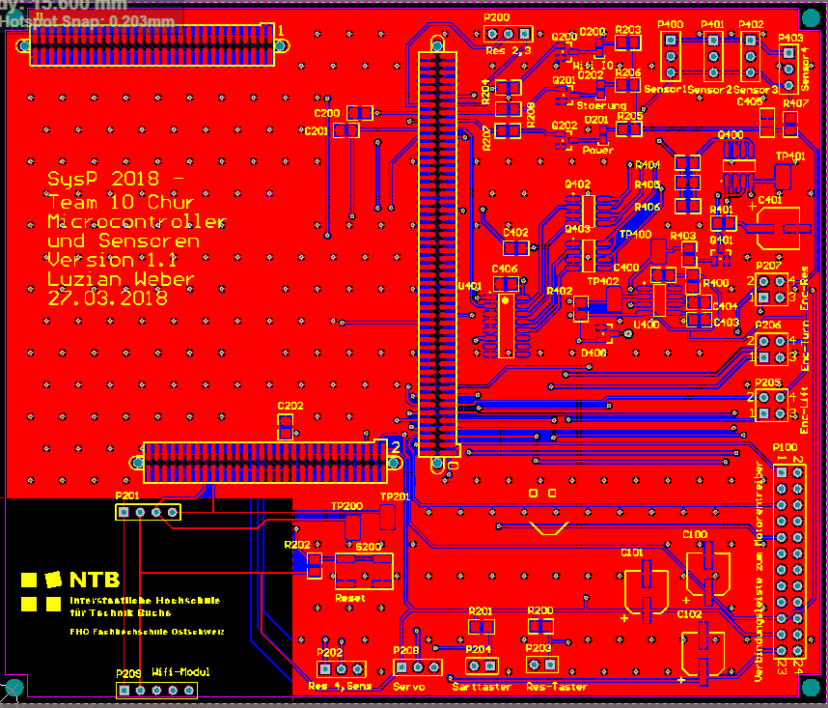
SysP18_Team_10
Sensorelektronik und MPC 555 - PCB Layout
Meilenstein_M2
Seite 10/20
3. März 2018

Slide 12
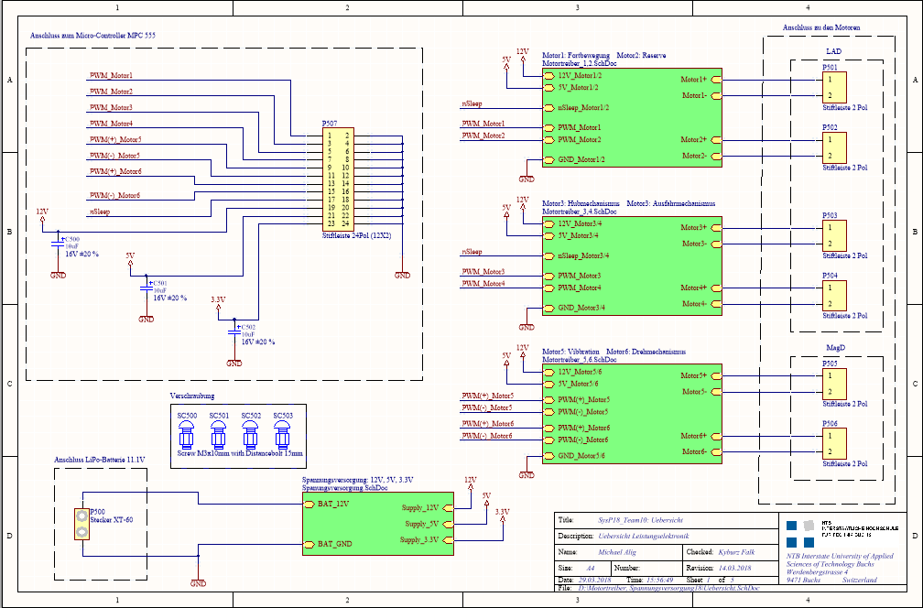
SysP18_Team_10
Motorentreiber - Schema
Meilenstein_M2
Seite 11/20
3. März 2018

Slide 13
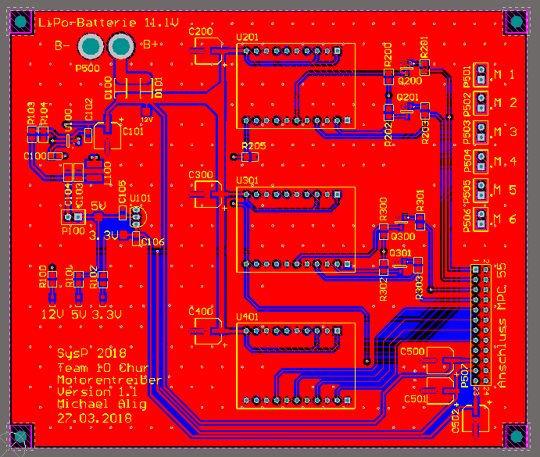
SysP18_Team_10
Motorentreiber - PCB Layout
Meilenstein_M2
Seite 12/20
3. März 2018

Slide 14
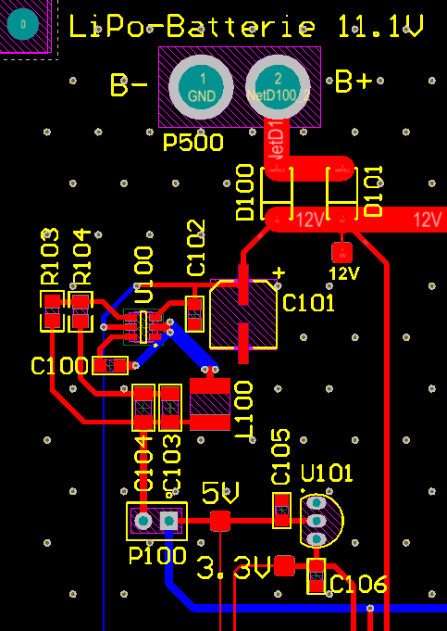
SysP18_Team_10
Fehlerquelle Spannungsversorgung (Switch-Loop)
Meilenstein_M2
Seite 13/20
3. März 2018

Slide 15
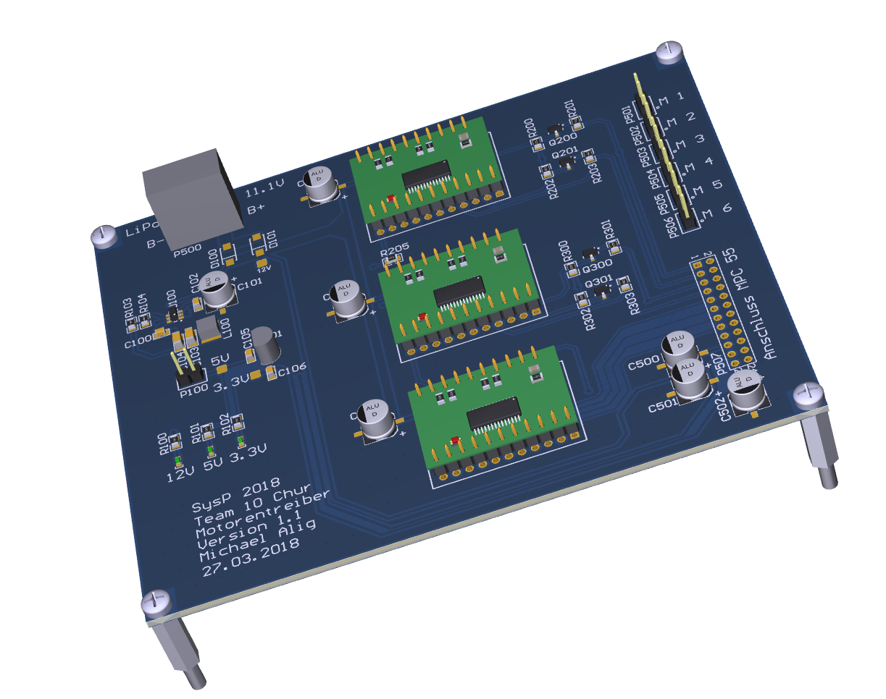
SysP18_Team_10
Motorentreiber - PCB 3D
Meilenstein_M2
Seite 14/20
3. März 2018

Slide 16
SysP18_Team_10
Informatik
Klassendiagramm
Ablaufdiagramm
Kommunikationsprotokoll
Meilenstein_M2
Seite 15/20
3. März 2018

Slide 17
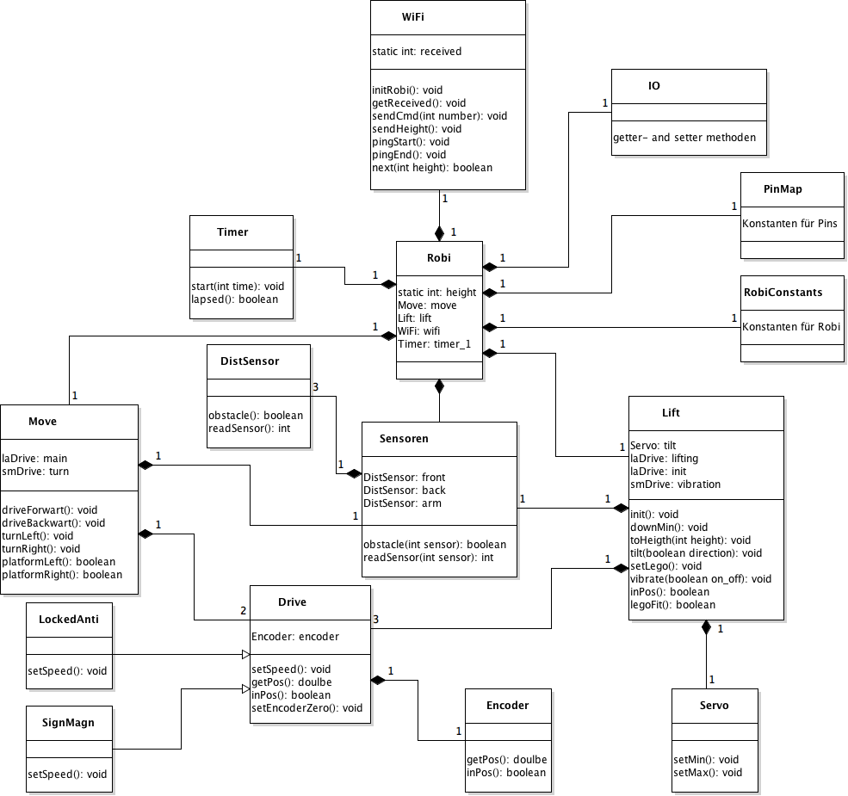
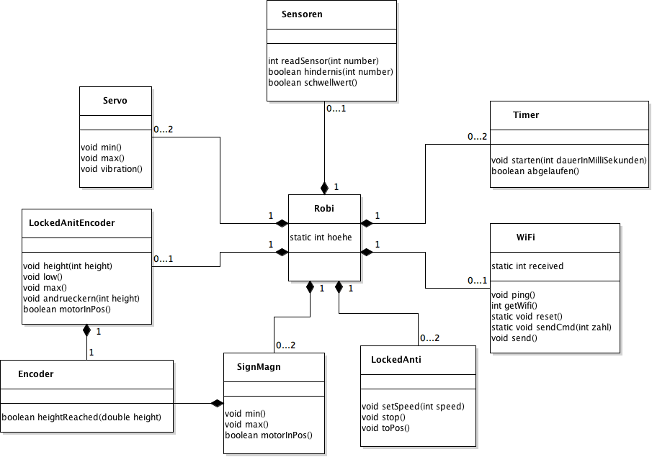
SysP18_Team_10
Informatik - Klassendiagramm
Mehr und kleiner Klassen
Weniger zentrierte Struktur
PinMap
Meilenstein_M2
Seite 16/20
3. März 2018

Slide 18
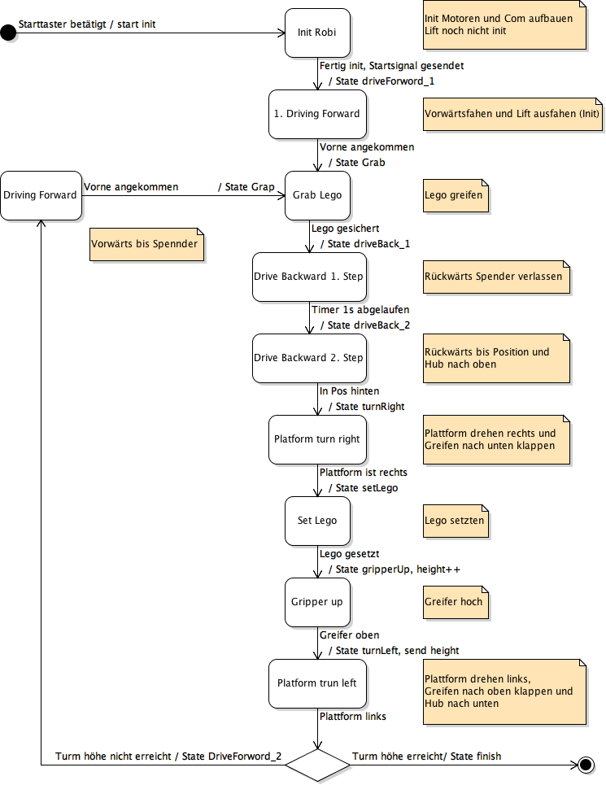
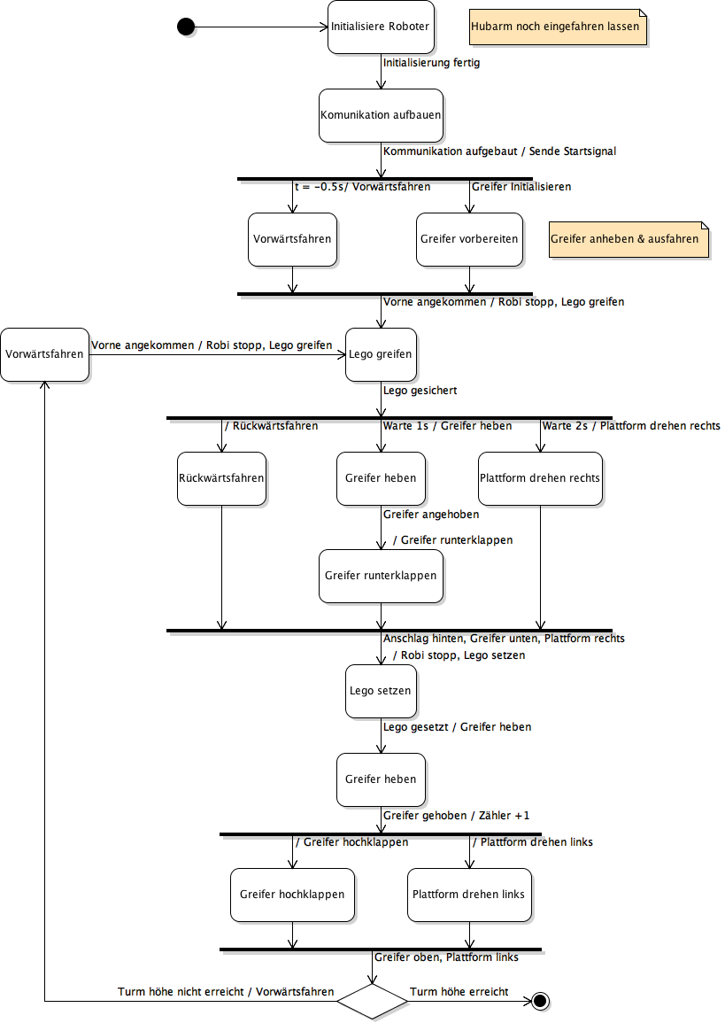
SysP18_Team_10
Informatik - Ablaufdiagramm
Komplikationen vermeiden
Je früher desto besser
Bedingung & Aktivitäten
Meilenstein_M2
Seite 17/20
3. März 2018

Slide 19
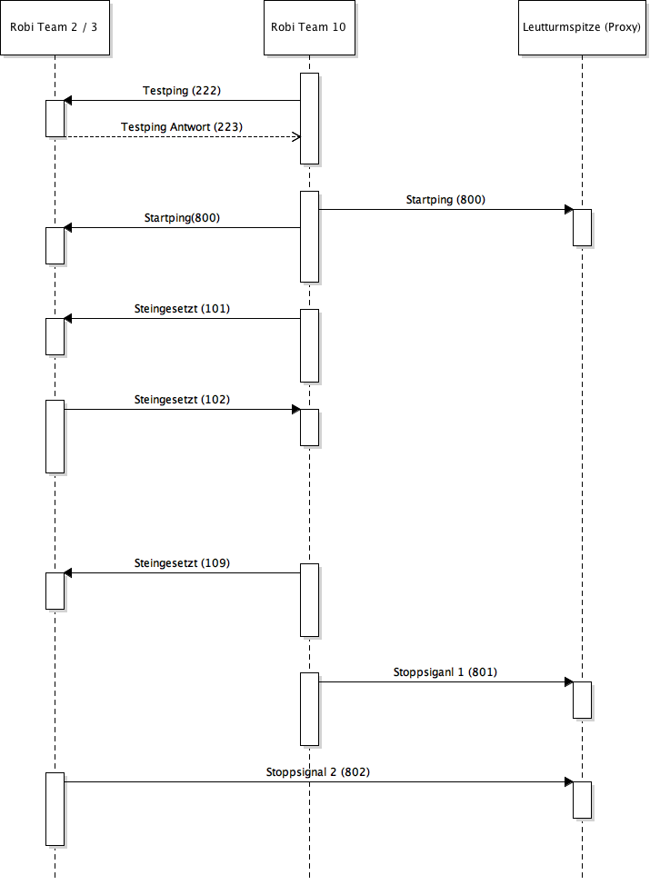
SysP18_Team_10
Informatik - Kommunikationsprotokoll
Kontrollsignal
Startsignal
Stein-Gesetzt-Signal
Stoppsignal
Meilenstein_M2
Seite 18/20
3. März 2018

Slide 20
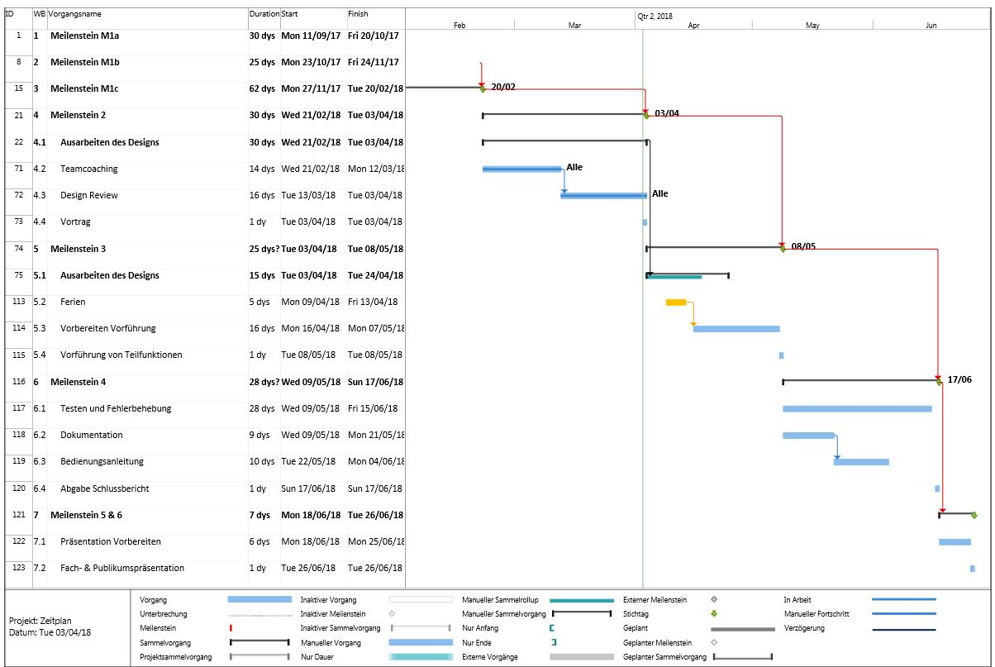
SysP18_Team_10
Zeitplan
Meilenstein_M2
Seite 19/20
3. März 2018

Slide 21
Diskussionsrunde
SysP18_Team_10
Meilenstein_M1c
Seite 20/20
20. Februar 2018

